Slide 1
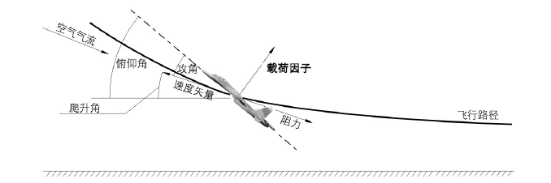
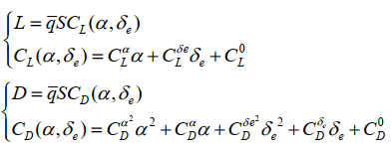
飞行器模型
对于飞行器刚体纵向模型而言其满足的运动学方程如下。所需求得的描述飞行状态的变量为飞行器速度、攻角、航迹角、高度以及俯仰角速率，当已知输入推力、 飞行器质量、升力、阻力、转矩、转动惯量时方程闭合， 即可以完整地刻画飞行器纵向运动过程。
运动方程
力矩
升力
阻力

Slide 2
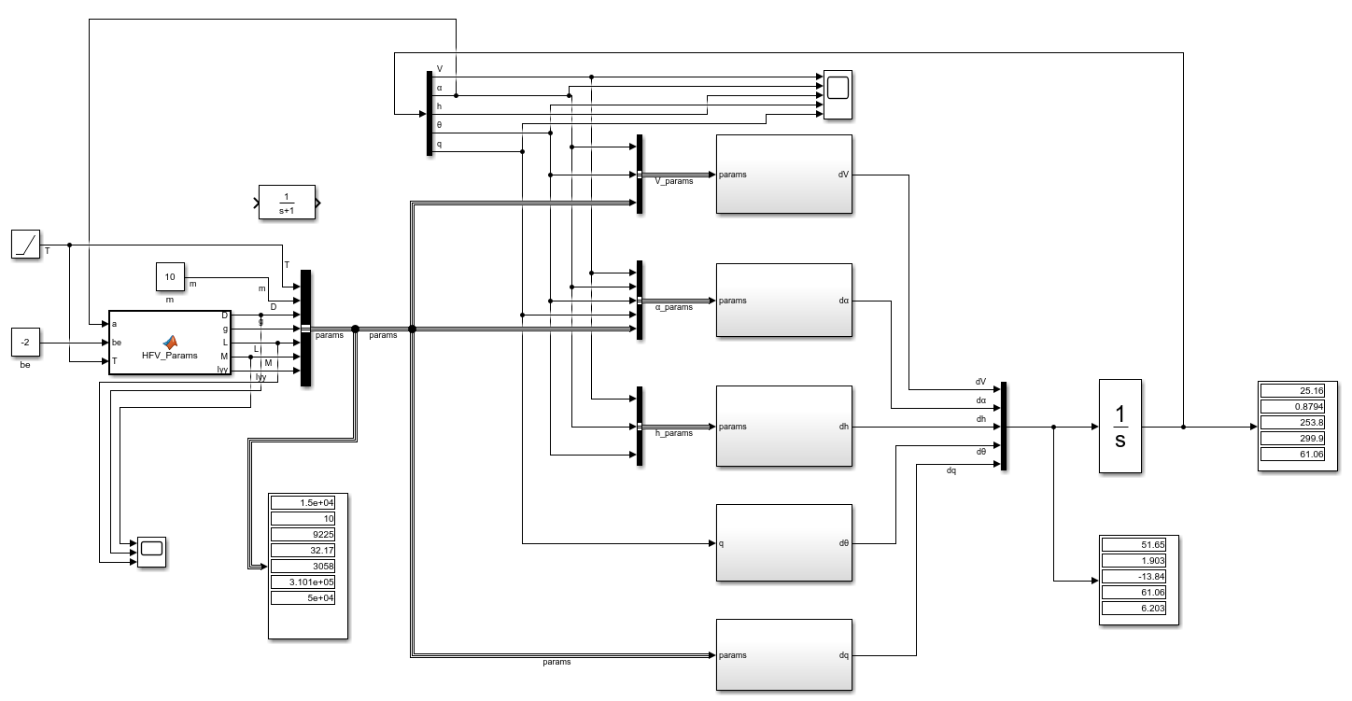
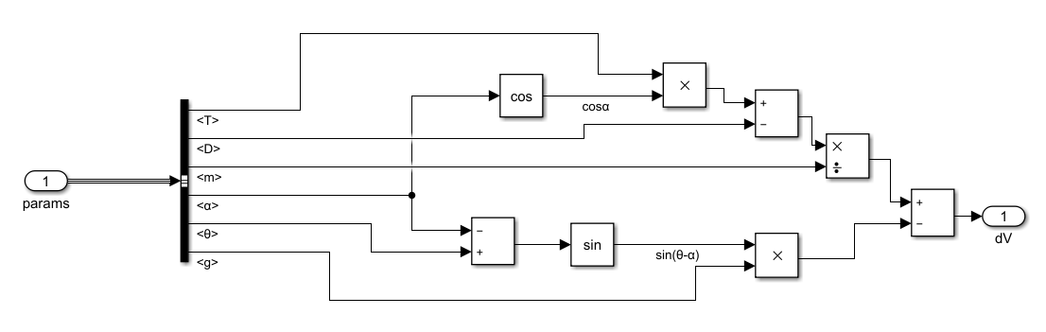
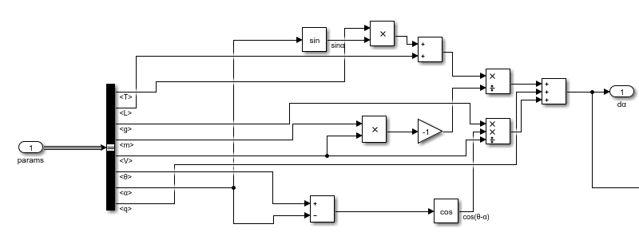
三、飞行器模型

Slide 3
三、飞行器模型
由于飞行器刚体纵向模型的自不稳的特点，需要设计一个既能稳定飞行姿态
又能实现高度误差跟踪的飞行器控制器。

